Slide 1

Nhiệt liệt chào mừng Quý thầy cô về dự giờ thăm lớp
MÔN TIẾNG VIỆT
LỚP 1

Slide 2
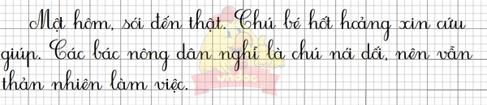
7. Nghe viết:
Một hôm, sói đến thật. Chú bé hốt hoảng xin cứu giúp. Các bác nông dân nghĩ là chú nói dối, nên vẫn thản nhiên làm việc.

Slide 3
8. Chọn vần phù hợp thay cho ô vuông
a) ai hay ay ? bày trò bài học chạy trốn
b) iêc hay iêt ? việc làm tạm biệt rạp xiếc

Slide 4
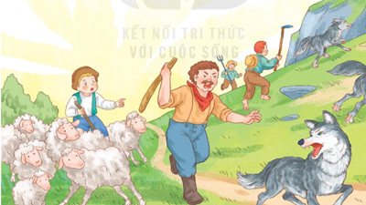
9. Quan sát tranh và dùng từ ngữ trong khung để nói theo tranh
nông dân | chú bé | giúp
Các bác nông dân đang giúp chú bé đuổi đi bầy sói dữ.

Slide 5

Hẹn gặp lại

